Slide 1
レムナントが しるべき ヨブき

Slide 2

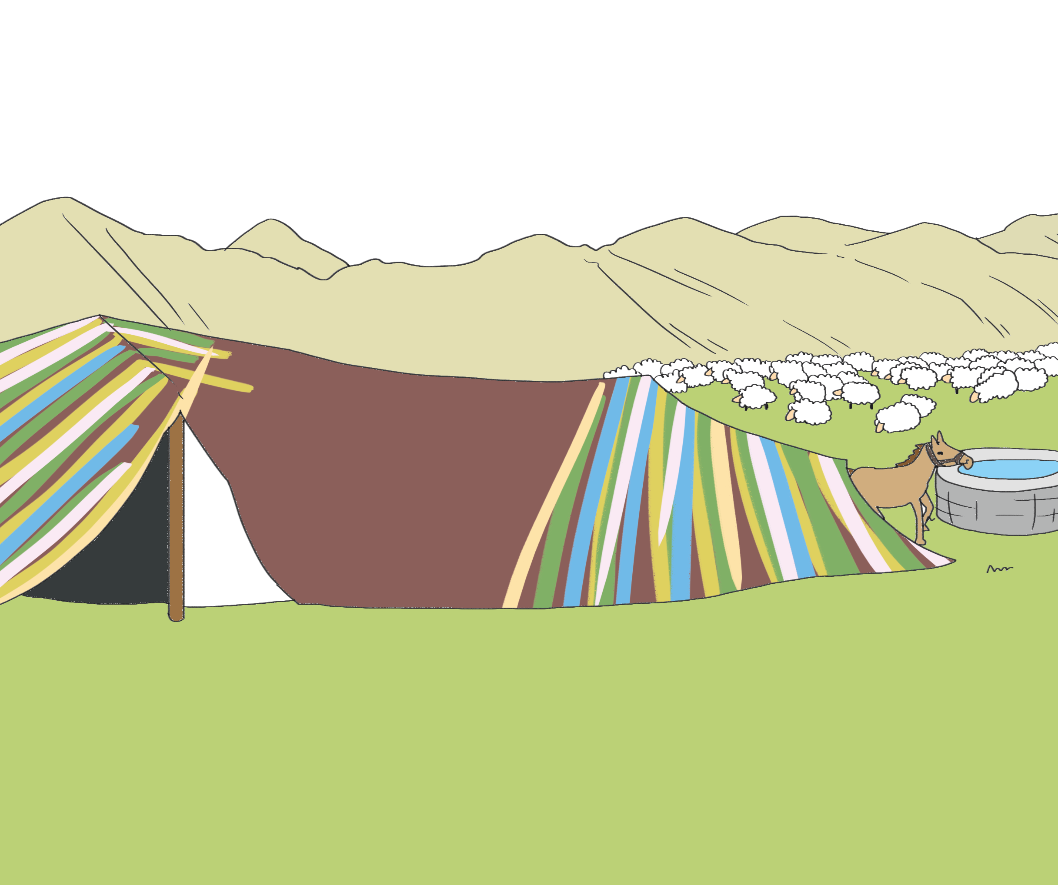

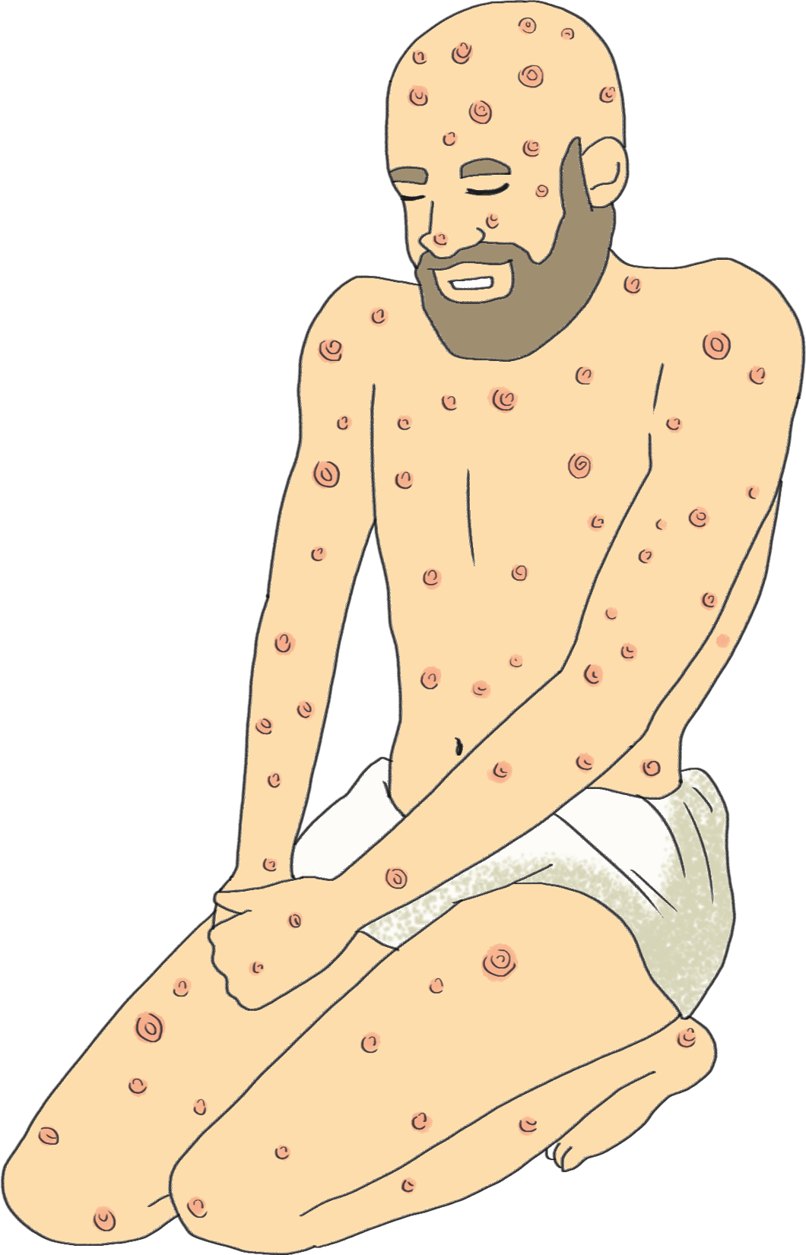
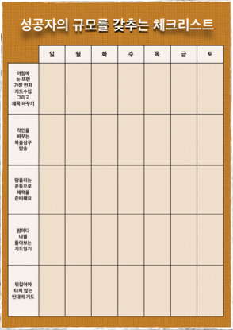
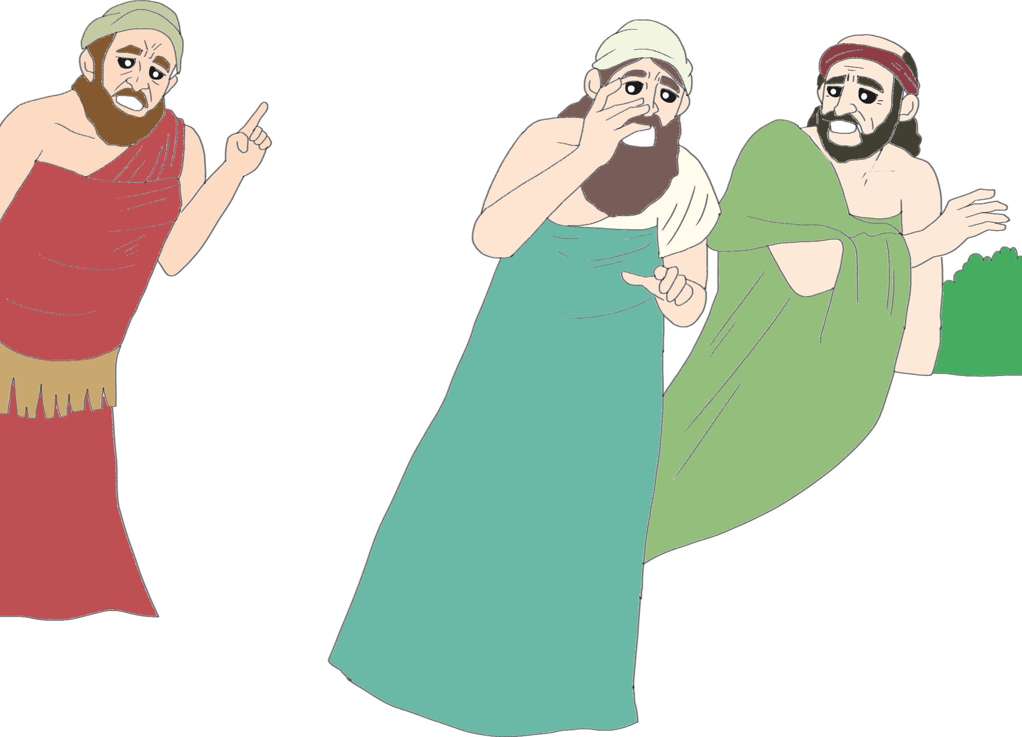
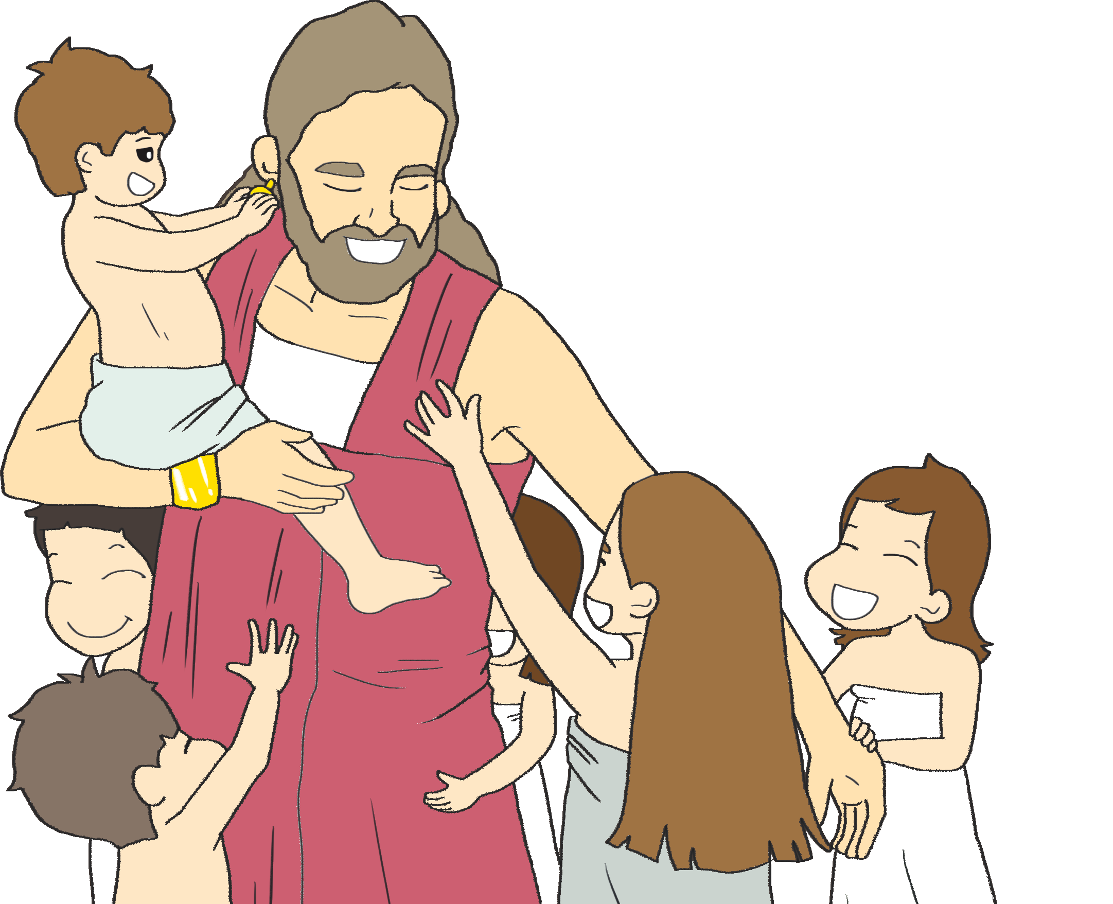
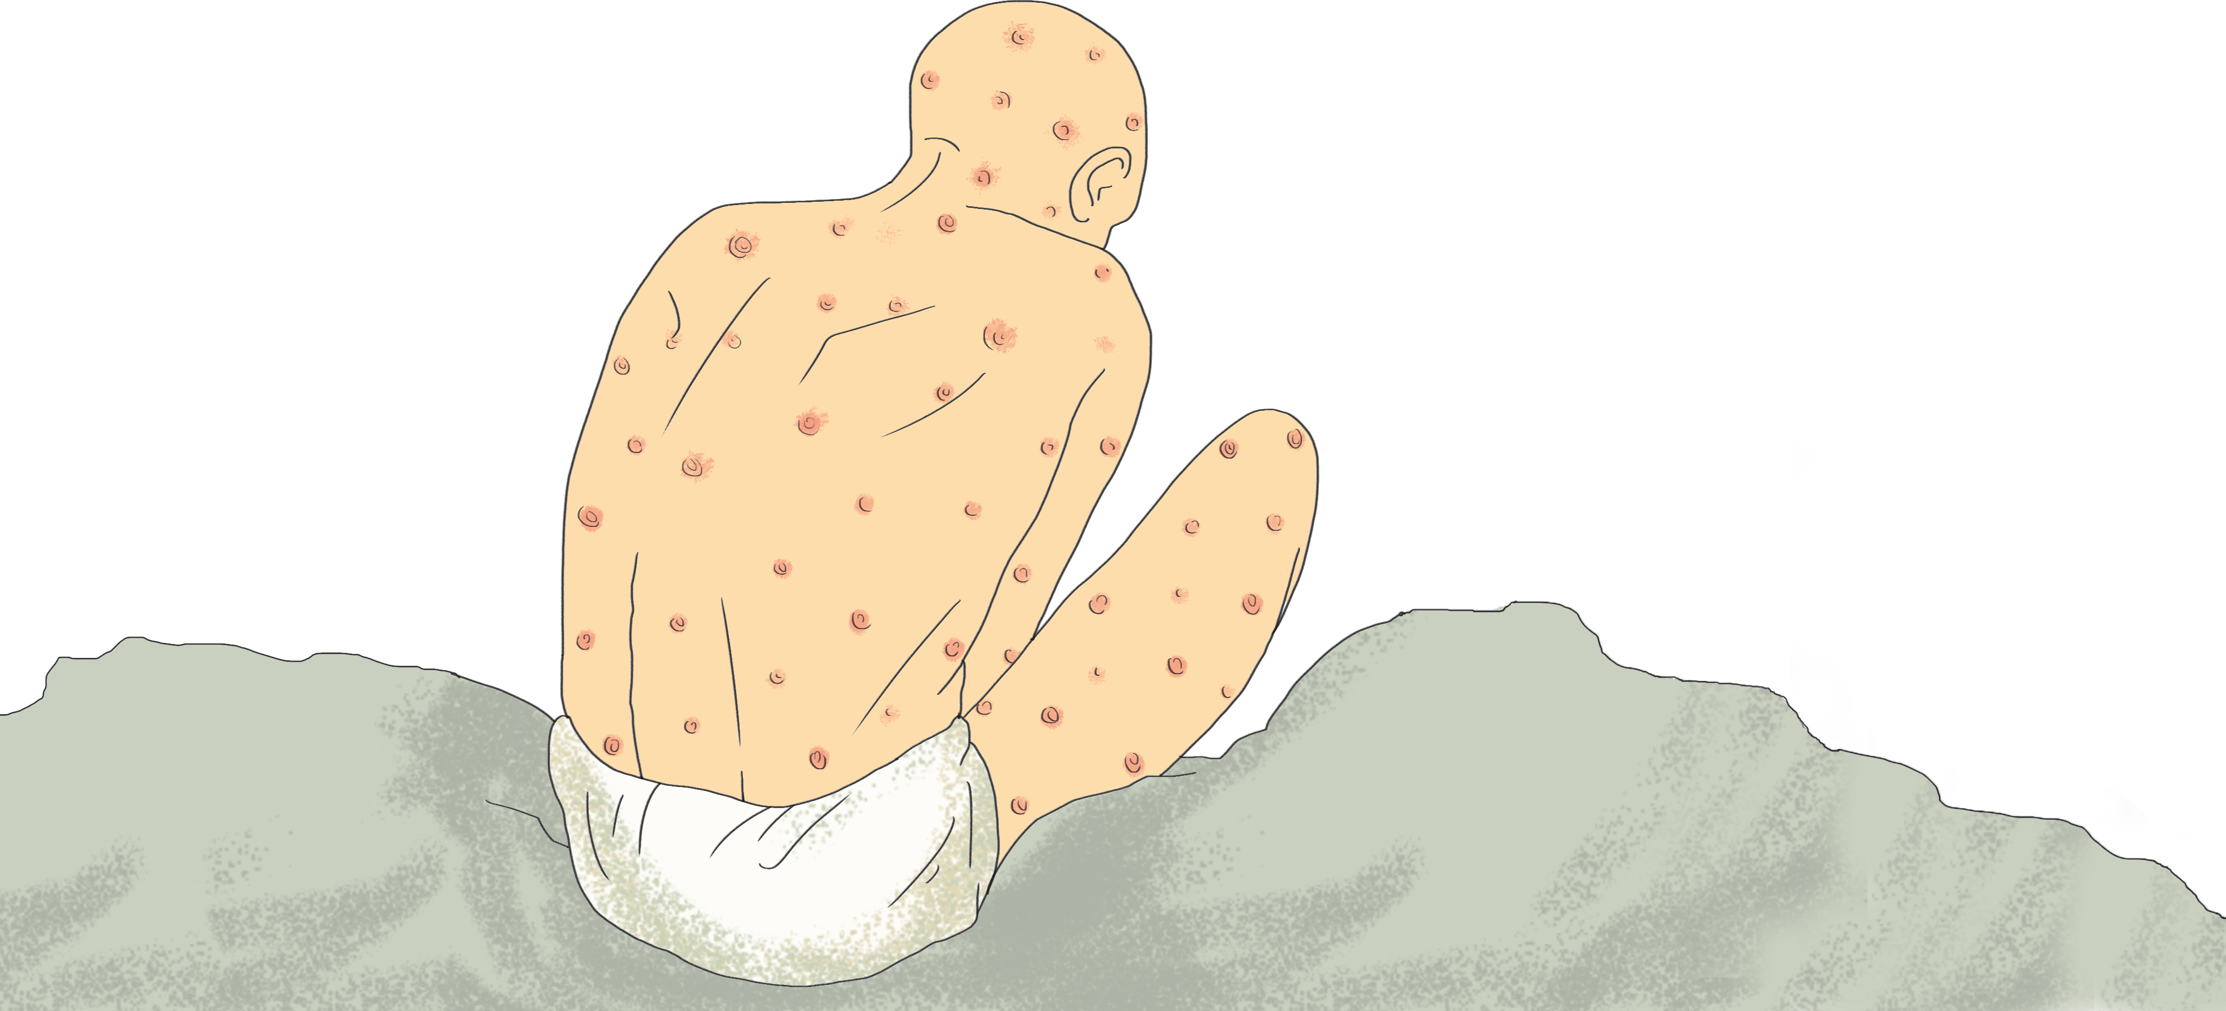
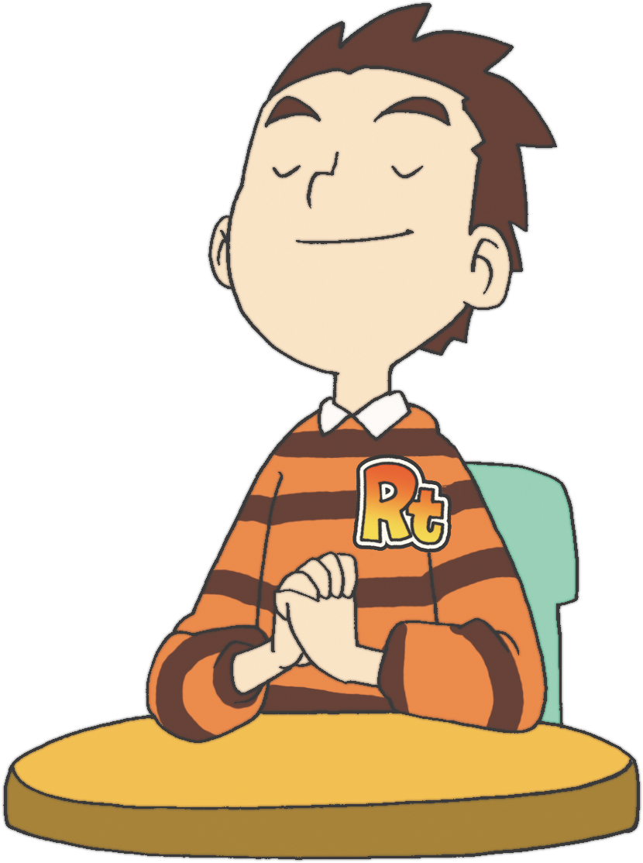
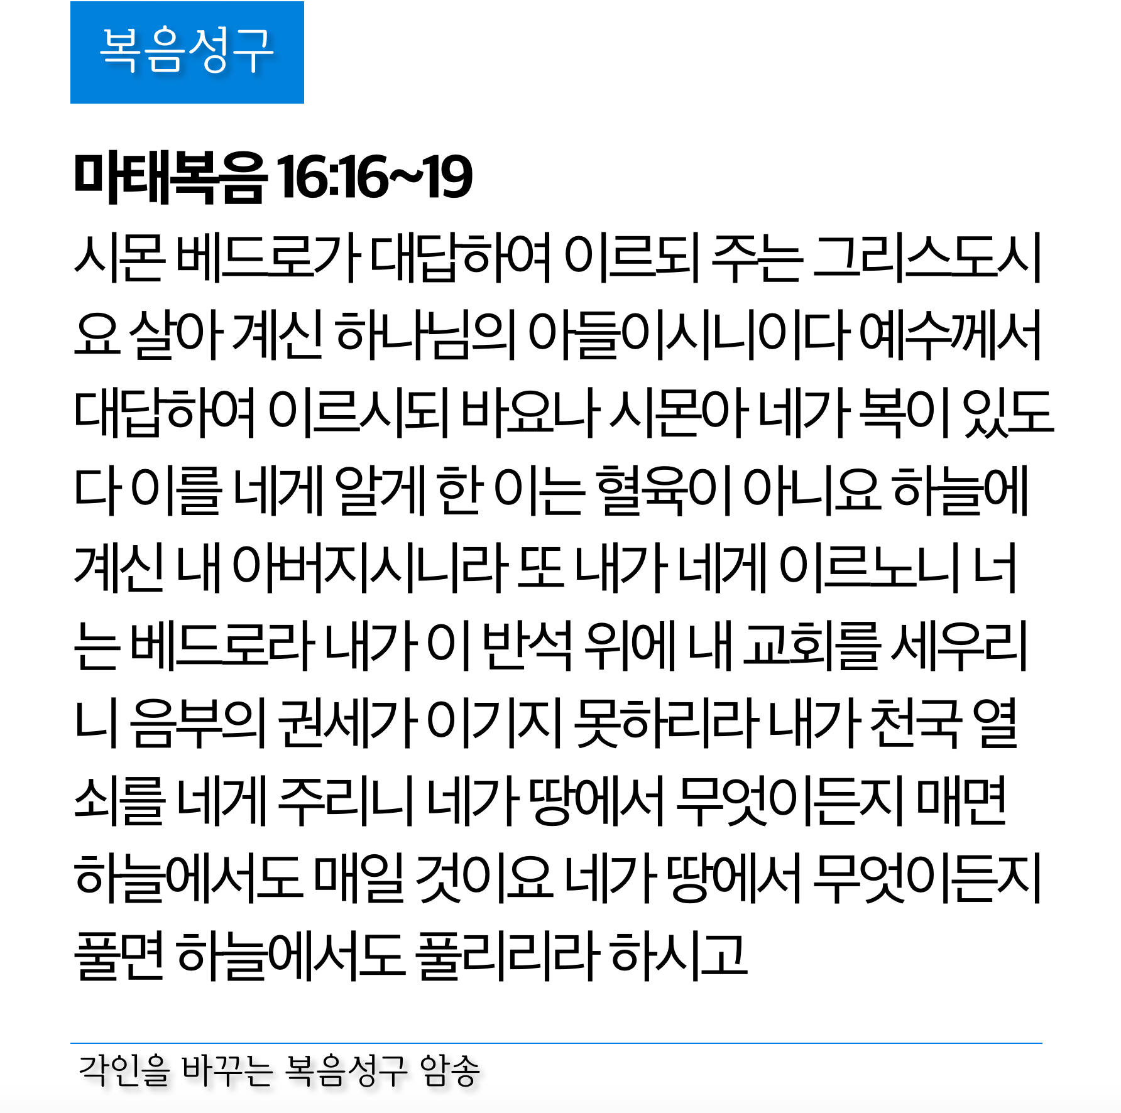
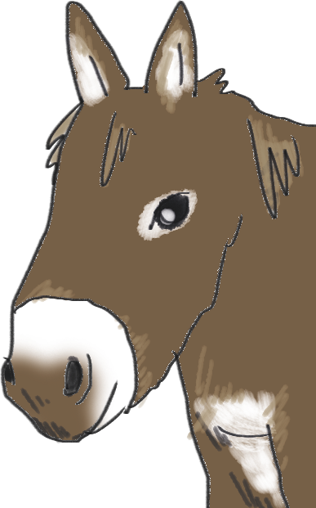
ヨブの
くいあたらめ
04

Slide 3
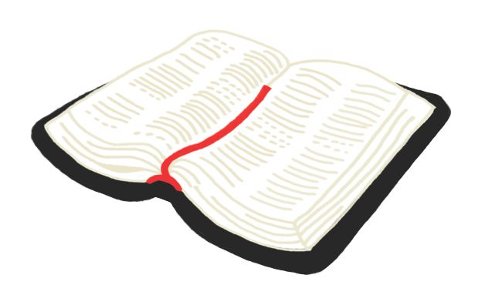
ヨブ 42:5~6

Slide 4
わたしは あなたの うわさを みみで
きいていました。しかし、いま、このめで
あなたを みました。 それで わたしは
じぶんを さげすみ、ちりと はいの
なかで くいています。

Slide 5
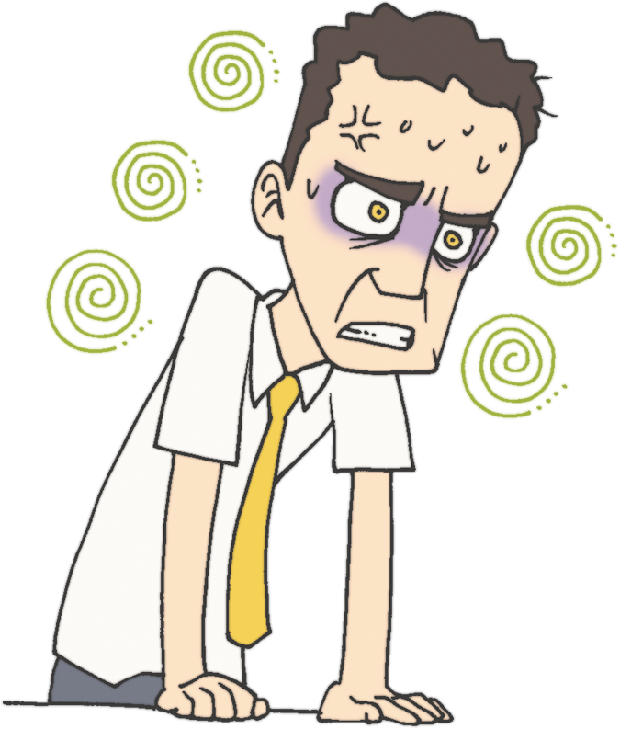
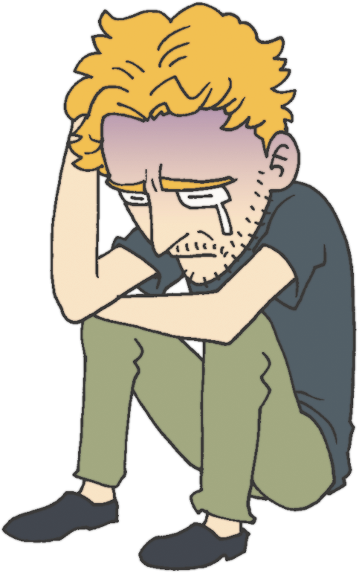
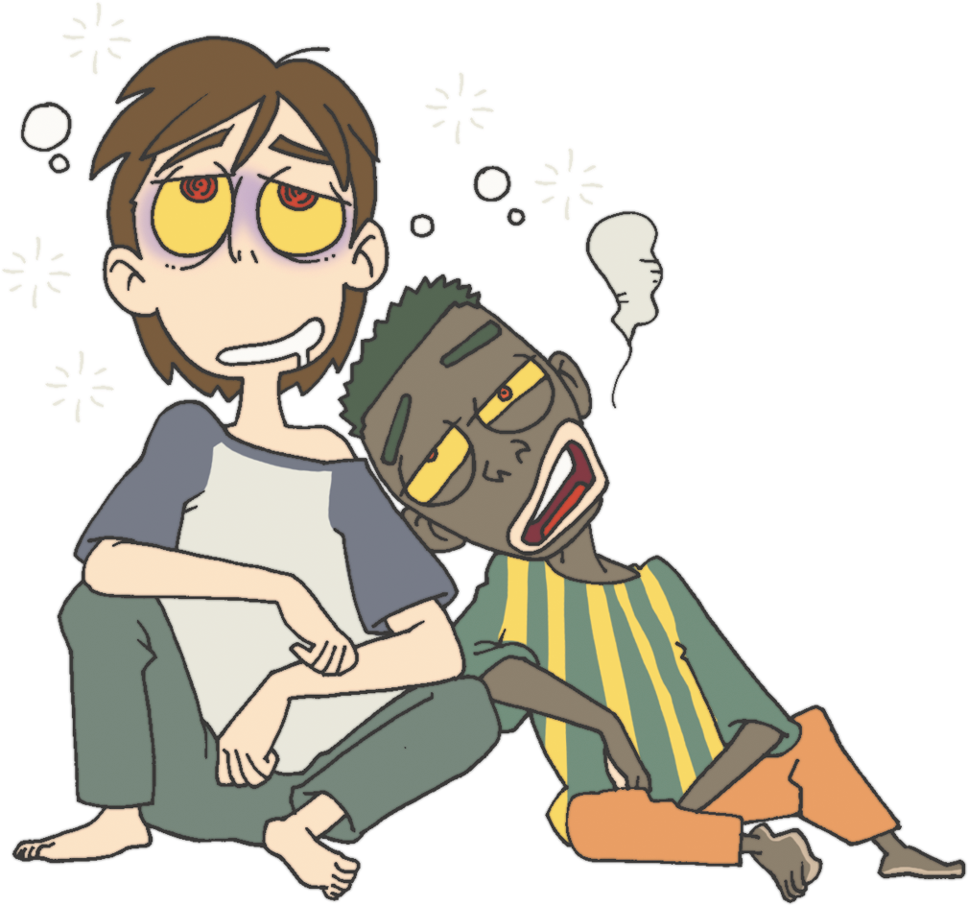
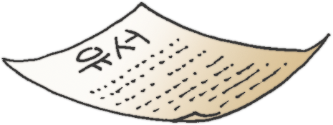
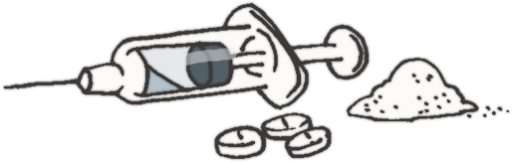

Slide 6

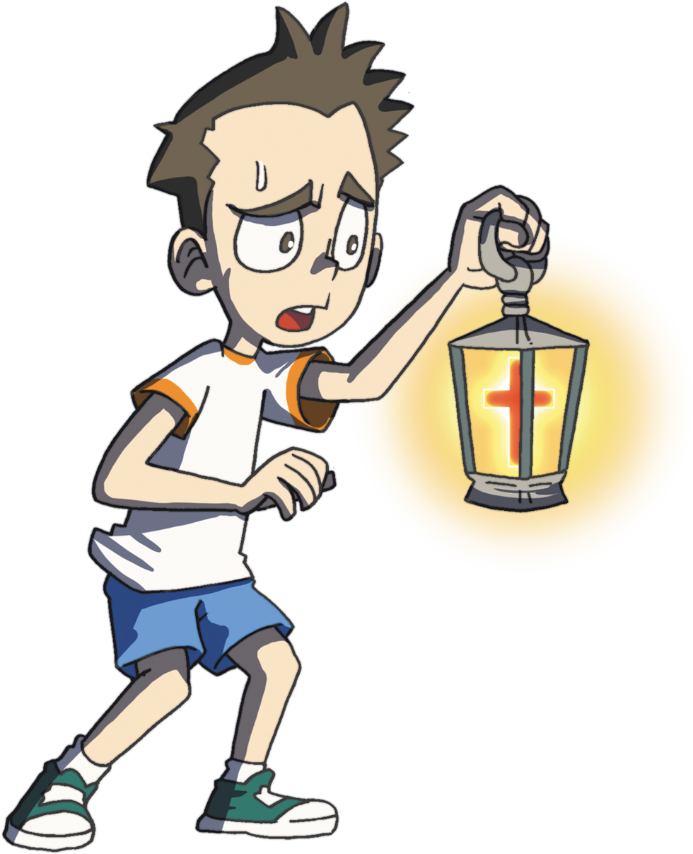
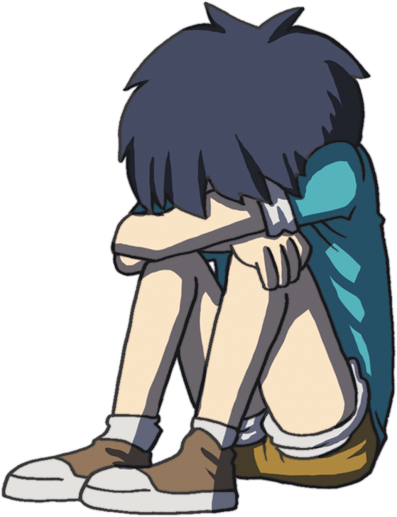
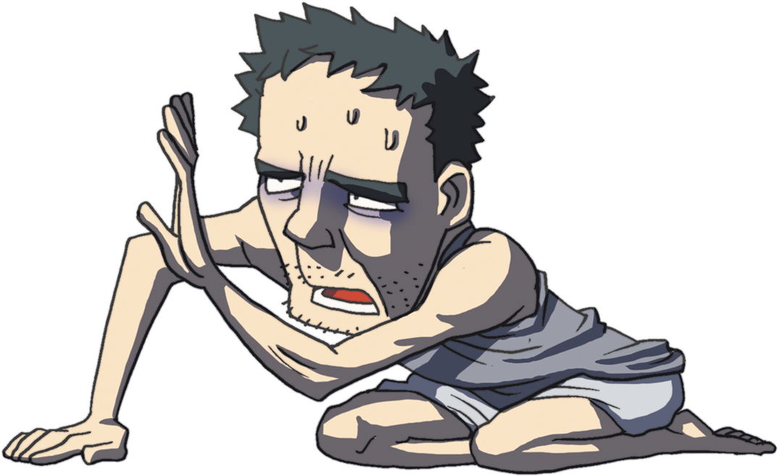


Slide 7
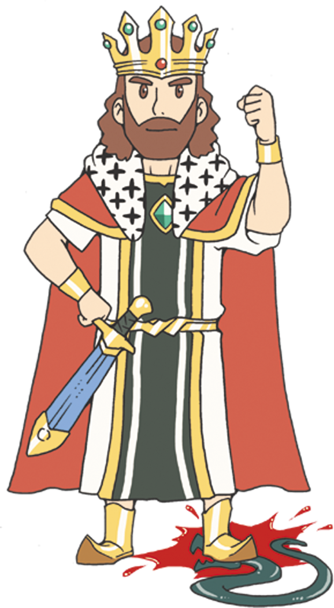

Slide 8

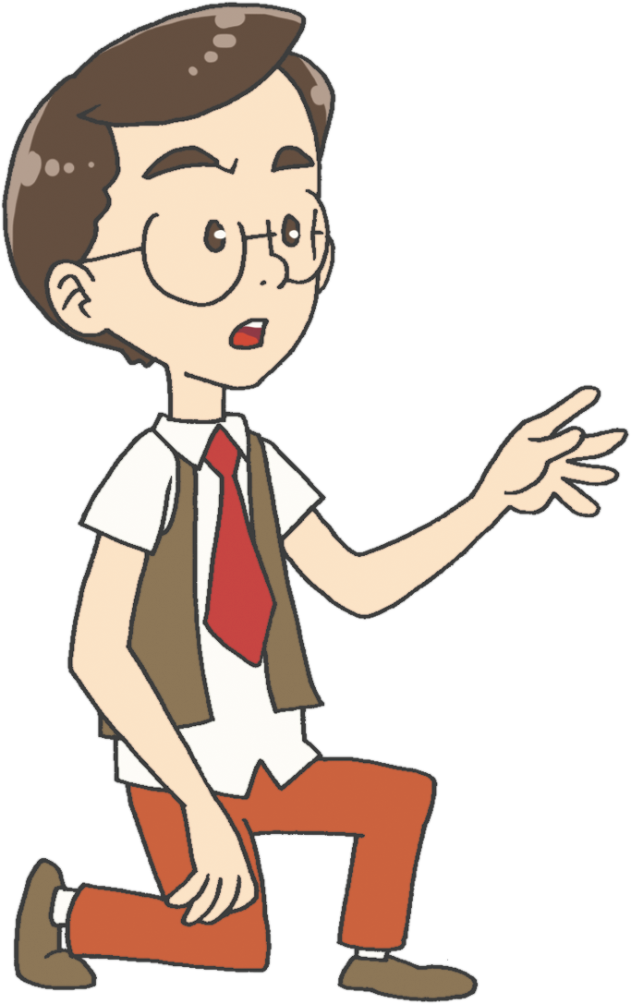
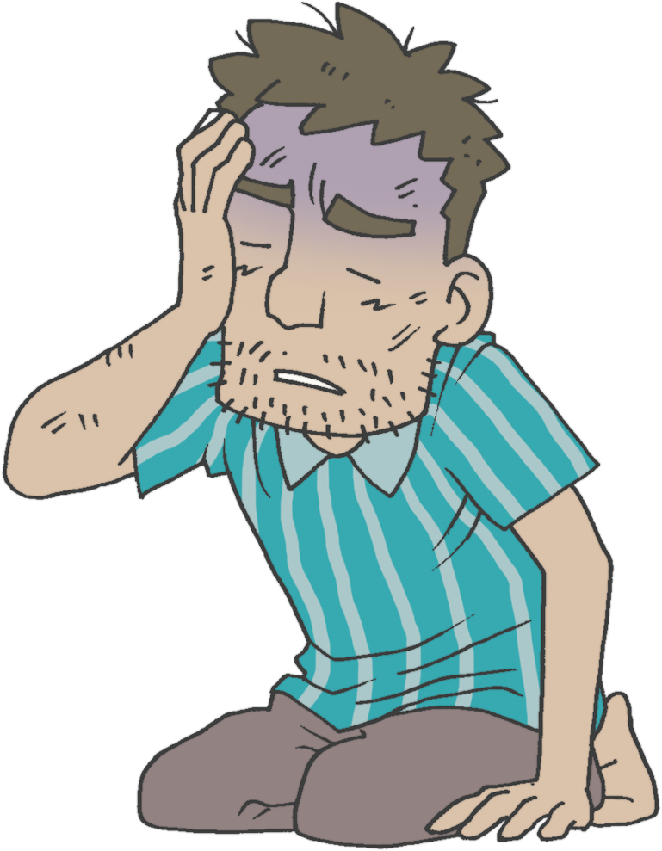

Slide 9
しゅは ヨブに
おおせられました

Slide 10
Notes:
1) 「知識(ちしき)もなく言(い)い分(ぶん)を述(の)べて、摂理(せつり)を暗(くら)くするこの者(もの)はだれか。さあ、あなたは勇士(ゆうし)のように腰(こし)に帯(おび)を締(し)めよ。わたしはあなたに尋(たず)ねる。わたしに示(しめ)せ。」
(ヨブ38:1～3)
2) 「さあ、あなたは勇士(ゆうし)のように腰(こし)に帯(おび)を締(し)めよ。わたしはあなたに尋(たず)ねる。わたしに示(しめ)せ。」(ヨブ40:6～7)

Slide 11
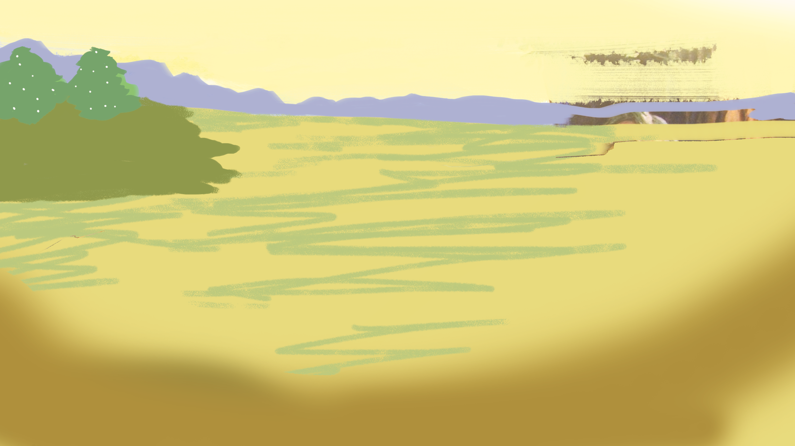
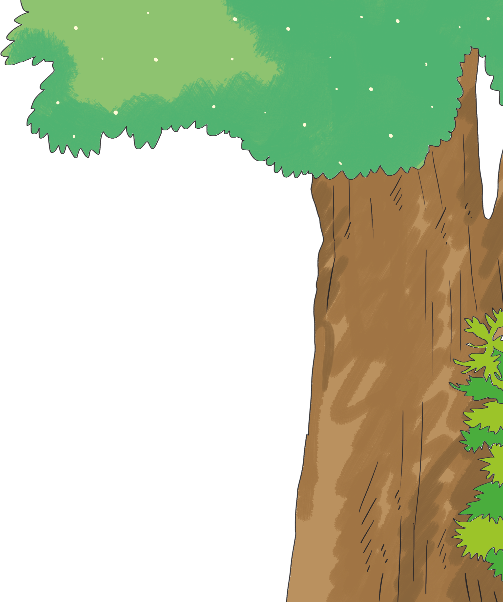
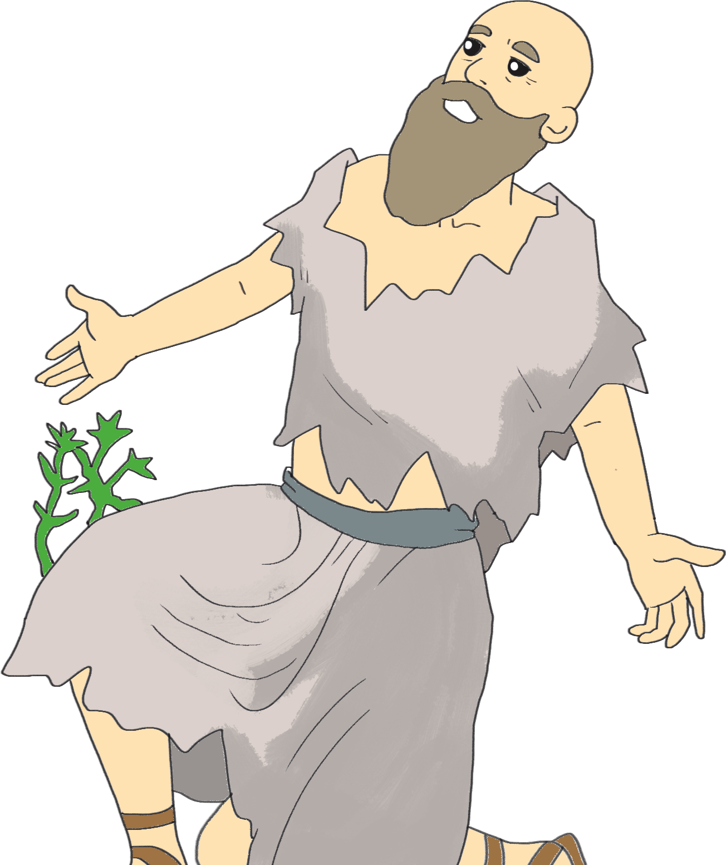
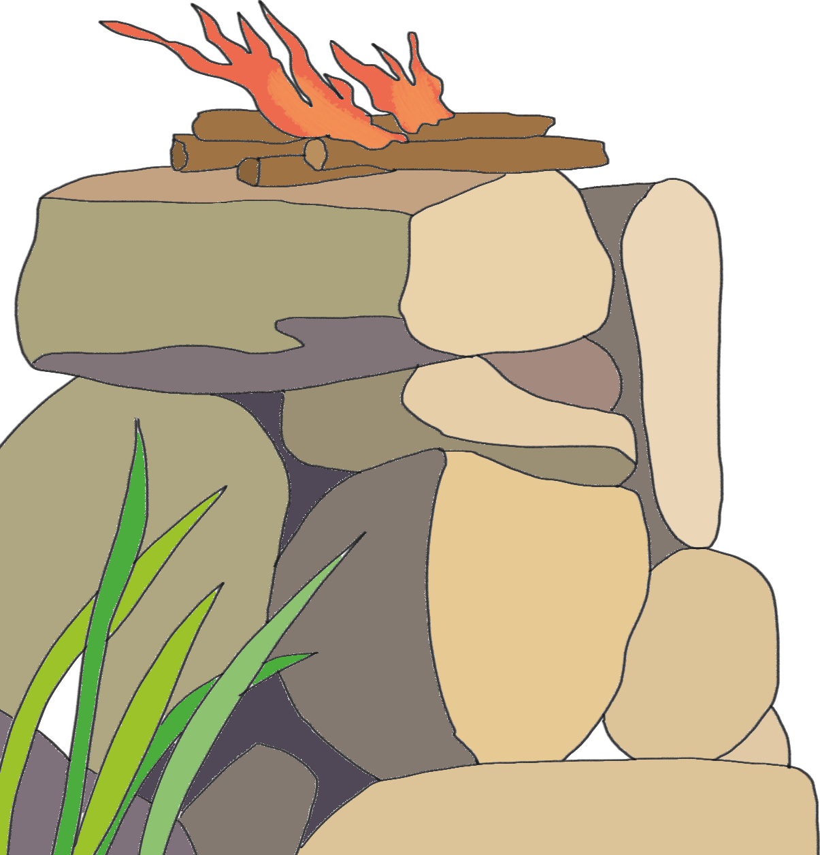

Slide 12
ヨブは くいあらためました

Slide 13
Notes:
1) 「あなたには、すべてができること、あなたは、どんな計(けい)画(かく)も成(な)し遂(と)げられることを、私(わたし)は知(し)りました。」(ヨブ42:2)
2) 「私(わたし)はあなたのうわさを耳(みみ)で聞(き)いていました。しかし、今(いま)、この目(め)であなたを見(み)ました。」(ヨブ42:5)
3) 「それで私(わたし)は自分(じぶん)をさげすみ、ちりと灰(はい)の中(なか)で悔(く)いています。」 (ヨブ42:6)

Slide 14
しゅは ヨブに より おおきな
しゅくふくを あたえられました

Slide 15
Notes:
1) ヨブは友人(ゆうじん)のために祈(いの)りました。ヨブは以前(いぜん)より二倍(にばい)の祝福(しゅくふく)を受(う)けます
(ヨブ42:10)
2) 友人(ゆうじん)たちを招(まね)いて一緒(いっしょ)に食事(しょくじ)をしました。彼(かれ)はこのとき人(ひと)々(びと)から贈(おく)り物(もの)をもらいました(ヨブ42:11)

Slide 16
Notes:
3) 主(しゅ)はヨブに前(まえ)の半生(はんせい)よりあとの半生(はんせい)をもっと祝福(しゅくふく)されました (ヨブ42:12～17)
- 羊(ひつじ)一万四千頭(いちまんよんせんとう)、らくだ六千頭(ろくせんとう)、牛(うし)一千(いっせん)くびき、雌(め)ろば一千頭(いっせんとう)
息子(むすこ)七人(しちにん)、全国(ぜんこく)最高(さいこう)の美女(びじょ)だった三人(さんにん)の娘(むすめ)

Slide 17
Notes:
1課-ヨブの所有観
ヨブ-子ども,財産,しもべ-災い
主は与え、主は取られる。主の御名はほむべきかな。
2:4 -サタン-骨と肉を打てば主をのろうでしょう

Slide 18
Notes:
2課-ヨブの救い観
ヨブの救い観(ヨブの確信内容)
ヨブ記19:23～26
①確信-石に刻まれたら
②あがない主
③救い

Slide 19
Notes:
3課-ヨブの人生観
ヨブ23:10 -しかし、神は、私の行く道を知っておられる。神は私を調べられる。私は金のように、出て来る。

Slide 20
Notes:
4課 – ヨブの悔い改め

Slide 21
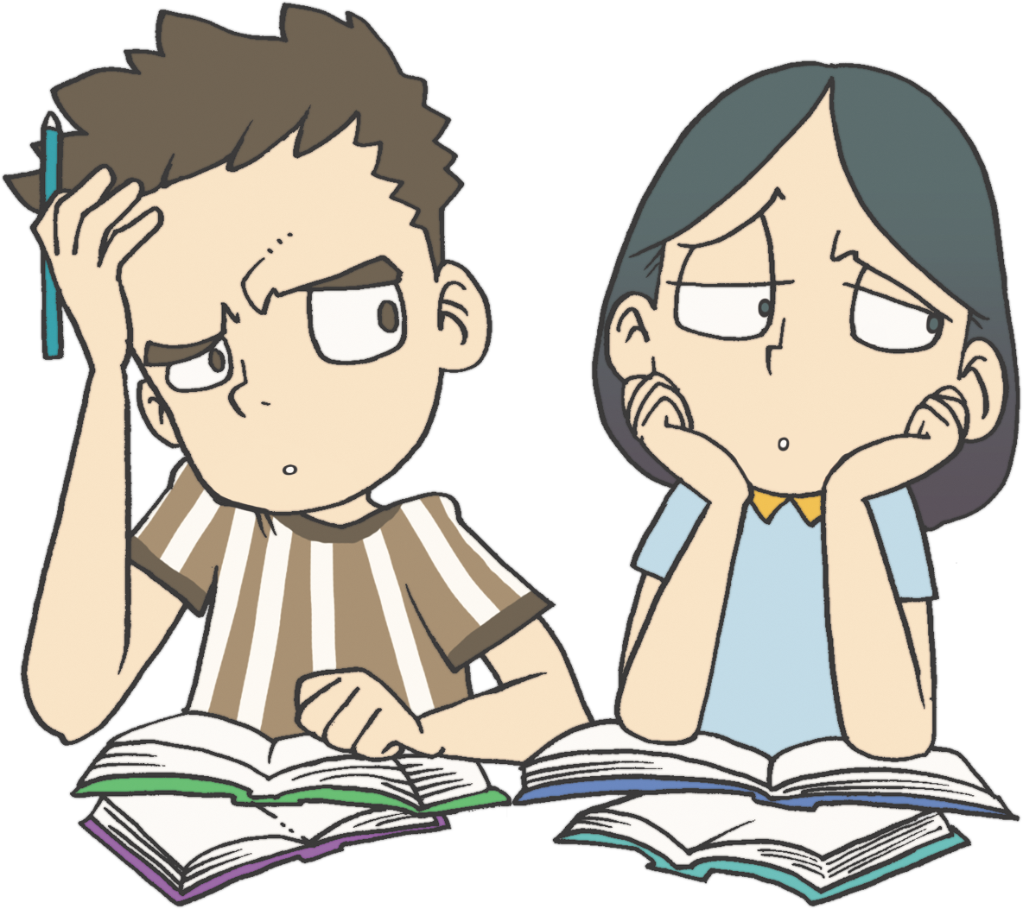
Notes:
ヨブ記の主題
誰も奪っていくことはできません

Slide 22
Notes:
刻印 – 福音, 根 – みことば, 体質 – 祈り

Slide 23
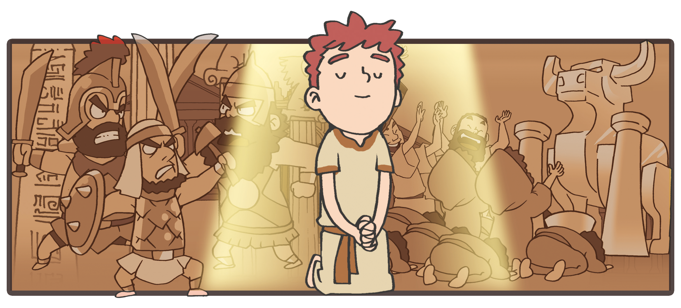
Notes:
神様の民は、災いがきても、みなさんに勝てない。病気がきても、みなさんに勝てない。
世の中がみなさんを難しくさせても、その世の中がみなさんに勝てない。
その話だ。それがヨブ記だ

